Slide 1
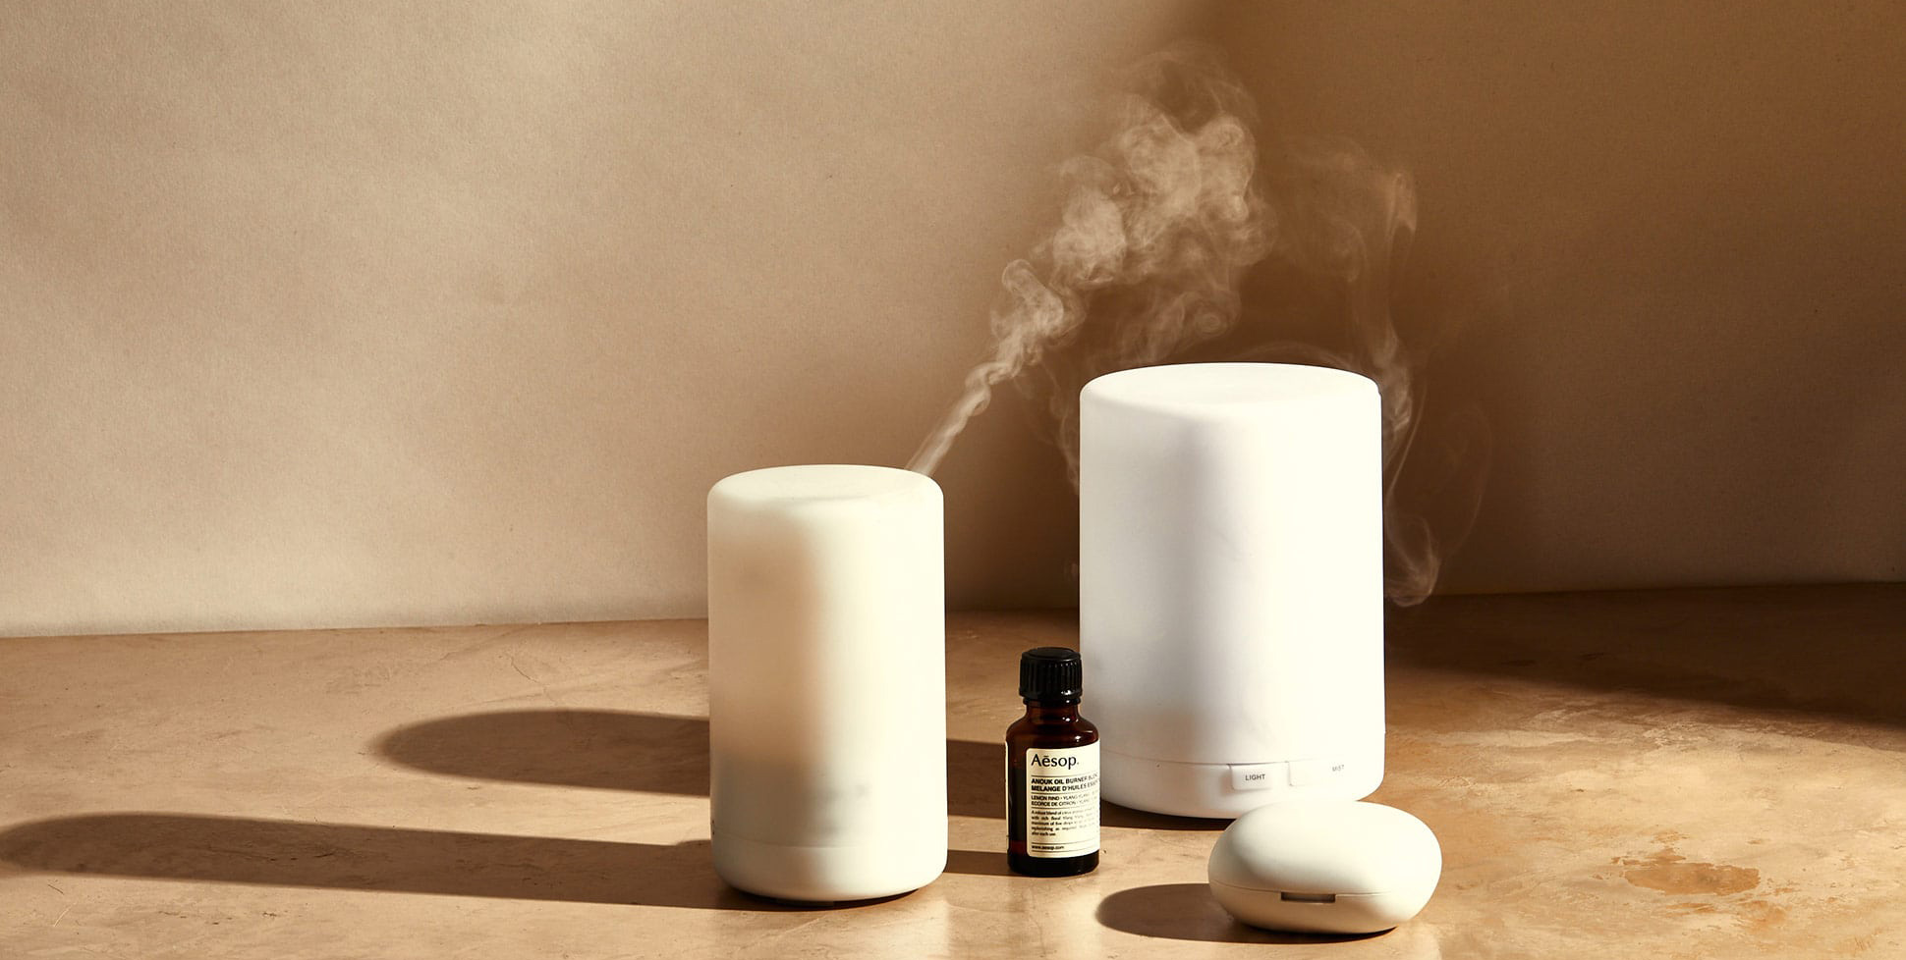



Home
Shop
Community
▶
What’s Aromind?
Text
Text
Image
Text

Slide 2

Home
Shop
Community
Shop – Aromind
Aromind Diffuser
\
10000
수량
1
담기
배송 소요 시간 - 2일 예상
Wish List
Buy Now
추천하는 아로마 오일 상품
Lime
Lime
Lime
Lime
\
\
\
\
600
600
600
600
상품정보
상품 리뷰
Q&A
판매자 정보
상품상태 |  | 상품번호
배송방법 |  | 배송가능지역
영수증발행 |  | 원산지
A/S안내
브랜드
▶
Aromind Diffuser

Slide 3
Home
Shop
Community
Shop – Aromind
Aromind Diffuser
\
10000
수량
1
담기
배송 소요 시간 - 2일 예상
Wish List
Buy Now
추천하는 아로마 오일 상품
Lime
Lime
Lime
Lime
\
\
\
\
600
600
600
600
상품정보
상품 리뷰
Q&A
판매자 정보
상품상태 |  | 상품번호
배송방법 |  | 배송가능지역
영수증발행 |  | 원산지
A/S안내
브랜드
▶
Aromind Diffuser

Slide 4
Home
Shop
Community
Shop – Aromind
Aromind Diffuser
\
10000
수량
1
담기
배송 소요 시간 - 2일 예상
Wish List
Buy Now
추천하는 아로마 오일 상품
Lime
Lime
Lime
Lime
\
\
\
\
600
600
600
600
상품정보
상품 리뷰
Q&A
판매자 정보
구매만족도
4.8
마감 깔끔해요
만족해요
좋아요
추천해요
adh**** 2019-03-09
부모님 선물로 구매했어요! 배송은 하루 정도 걸렸습니다^-^
부모님이 감정에 맞게 향을 분사 시켜줘서 너무 좋다고 하셨어요
여러 가지 향을 조합할 수 있어서 나만의 향을 만들 수 있는 것도 좋아요! 추천합니다
마감 깔끔해요
만족해요
좋아요
추천해요
adh**** 2019-03-09
부모님 선물로 구매했어요! 배송은 하루 정도 걸렸습니다^-^
부모님이 감정에 맞게 향을 분사 시켜줘서 너무 좋다고 하셨어요
여러 가지 향을 조합할 수 있어서 나만의 향을 만들 수 있는 것도 좋아요! 추천합니다
▶
Aromind Diffuser

Slide 5
Home
Shop
Community
Shop – Aromind
Aromind Diffuser
\
10000
수량
1
담기
배송 소요 시간 - 2일 예상
Wish List
Buy Now
추천하는 아로마 오일 상품
Lime
Lime
Lime
Lime
\
\
\
\
600
600
600
600
상품정보
상품 리뷰
Q&A
판매자 정보
문의유형 | 문의/답변 | 작성자 | 작성일
기타 | 향 조합은 어떻게 하나요? | abc*** | 2019-03-09
교환/변경 | 향 조합은 어떻게 하나요? | abc*** | 2019-03-09
상품 | 향 조합은 어떻게 하나요? | abc*** | 2019-03-09
기타 | 향 조합은 어떻게 하나요? | abc*** | 2019-03-09
▶
Aromind Diffuser

Slide 6
Home
Shop
Community
Shop – Aromind
Aromind Diffuser
\
10000
수량
1
담기
배송 소요 시간 - 2일 예상
Wish List
Buy Now
추천하는 아로마 오일 상품
Lime
Lime
Lime
Lime
\
\
\
\
600
600
600
600
상품정보
상품 리뷰
Q&A
판매자 정보
판매자명
고객문의 대표번호
반품/교환 배송비
반품/교환 안내
반품/교환 기준
▶
Aromind Diffuser

Slide 7
Home
Shop
Community
Shop – Aroma Oils
Best Aroma Olis
Lime
Lime
Lime
\
\
\
600
600
600
Wish List
Buy Now
Wish List
Buy Now
Wish List
Buy Now
Lime
Lime
Lime
\
\
\
600
600
600
Wish List
Buy Now
Wish List
Buy Now
Wish List
Buy Now
Lime
Lime
Lime
\
\
\
600
600
600
Wish List
Buy Now
Wish List
Buy Now
Wish List
Buy Now
▶
1 2 3 4 5
▶

Slide 8
Home
Shop
Community
Shop – Aroma Oils
Lime
\
600
수량
1
담기
배송 소요 시간 - 1일 예상
Wish List
Buy Now
이 상품을 구입한 분들이 구매한 상품
Lime
Lime
Lime
Lime
\
\
\
\
600
600
600
600
상품정보
상품 리뷰
Q&A
판매자 정보
상품상태 |  | 상품번호
배송방법 |  | 배송가능지역
영수증발행 |  | 원산지
A/S안내
브랜드
▶
Lime

Slide 9
Home
Shop
Community
Shop – Aroma Oils
Lime
\
600
수량
1
담기
배송 소요 시간 - 1일 예상
Wish List
Buy Now
이 상품을 구입한 분들이 구매한 상품
Lime
Lime
Lime
Lime
\
\
\
\
600
600
600
600
상품정보
상품 리뷰
Q&A
판매자 정보
구매만족도
4.8
마감 깔끔해요
만족해요
좋아요
추천해요
adh**** 2019-03-09
부모님 선물로 구매했어요! 배송은 하루 정도 걸렸습니다^-^
부모님이 감정에 맞게 향을 분사 시켜줘서 너무 좋다고 하셨어요
여러 가지 향을 조합할 수 있어서 나만의 향을 만들 수 있는 것도 좋아요! 추천합니다
마감 깔끔해요
만족해요
좋아요
추천해요
adh**** 2019-03-09
부모님 선물로 구매했어요! 배송은 하루 정도 걸렸습니다^-^
부모님이 감정에 맞게 향을 분사 시켜줘서 너무 좋다고 하셨어요
여러 가지 향을 조합할 수 있어서 나만의 향을 만들 수 있는 것도 좋아요! 추천합니다
▶
Lime

Slide 10
Home
Shop
Community
Shop – Aroma Oils
Lime
\
600
수량
1
담기
배송 소요 시간 - 1일 예상
Wish List
Buy Now
이 상품을 구입한 분들이 구매한 상품
Lime
Lime
Lime
Lime
\
\
\
\
600
600
600
600
상품정보
상품 리뷰
Q&A
판매자 정보
문의유형 | 문의/답변 | 작성자 | 작성일
기타 | 향 조합은 어떻게 하나요? | abc*** | 2019-03-09
교환/변경 | 향 조합은 어떻게 하나요? | abc*** | 2019-03-09
상품 | 향 조합은 어떻게 하나요? | abc*** | 2019-03-09
기타 | 향 조합은 어떻게 하나요? | abc*** | 2019-03-09
▶
Lime

Slide 11
Home
Shop
Community
Shop – Aroma Oils
Lime
\
600
수량
1
담기
배송 소요 시간 - 1일 예상
Wish List
Buy Now
이 상품을 구입한 분들이 구매한 상품
Lime
Lime
Lime
Lime
\
\
\
\
600
600
600
600
상품정보
상품 리뷰
Q&A
판매자 정보
판매자명
고객문의 대표번호
반품/교환 배송비
반품/교환 안내
반품/교환 기준
▶
Lime

Slide 12
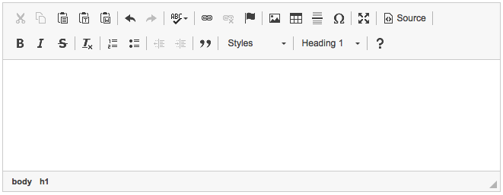

Home
Shop
Community
Aroma Oils - Upload Product
Product Name
Upload Image
Product Price
Drag & Drop
▶
Emotion
⃞ Positive
⃞ Neutrality
⃞ Negative
▶
Product Name
Product Description
Upload
Developed Team Diffuser
Developers 서보민 금상원 신현빈 문은빈 임수빈

Slide 13

Home
Shop
Community
Community
Search
 | Title | Writer | Date | VIews | Recommend
1
2
3
4
5
6
7
8
9
10
11
12
13
14
15
16
17
18
19
20
▶
1 2 3 4 5
▶
Developed Team Diffuser
Developers 서보민 금상원 신현빈 문은빈 임수빈

Slide 14
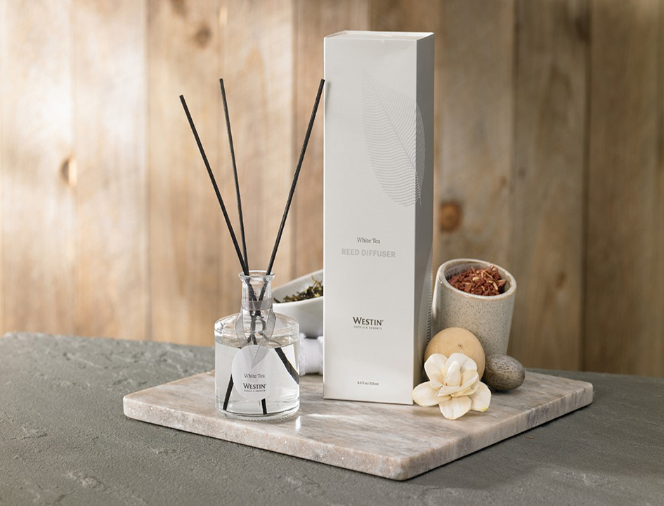

Home
Shop
Community
Community
디퓨저 향 너무 좋아여!
Textarea
List
Developed Team Diffuser
Developers 서보민 금상원 신현빈 문은빈 임수빈

Slide 15
Home
Shop
Community
Community – Upload Article
Title
Upload Image
Drag & Drop
Textarea
Upload
Developed Team Diffuser
Developers 서보민 금상원 신현빈 문은빈 임수빈

Slide 16
Home
Shop
Community
Community – Edit Article
Test Article
Upload Image
- Drag & Drop
Test
Upload
Developed Team Diffuser
Developers 서보민 금상원 신현빈 문은빈 임수빈

Slide 17


Home
Shop
Community
My Page
▶
Wish List
01 장바구니
>
02 주문/결제
>
03 주문완료
 | 상품명 | 가격 | 수량 | 구매 취소
☑ | Rosemary | \ 1200 |  | 취소하기
☑ | Lemongrass | \ 600 |  | 취소하기
⃞ | Rosemary | \ 1200 |  | 취소하기
⃞ | Rosemary | \ 1200 |  | 취소하기
⃞ | Rosemary | \ 1200 |  | 취소하기
⃞ | Rosemary | \ 1200 |  | 취소하기
⃞ | Rosemary | \ 1200 |  | 취소하기
2
1
2
1
2
1
2
\
Total
1800
To Order
Developed Team Diffuser
Developers 서보민 금상원 신현빈 문은빈 임수빈

Slide 18





Home
Shop
Community
My Page
▶
Order List
1
2
0
결제 확인/완료
배송 중/완료
취소/반품/교환
2017.03.08
~
2018.03.08
조회
 | 상품명 | 가격 | 수량 | 교환 / 환불 하기
☑ | Rosemary | \ 1200 |  | 교환/환불하기
☑ | Lemongrass | \ 600 |  | 교환/환불하기
⃞ | Rosemary | \ 1200 |  | 교환/환불하기
⃞ | Rosemary | \ 1200 |  | 교환/환불하기
⃞ | Rosemary | \ 1200 |  | 교환/환불하기
⃞ | Rosemary | \ 1200 |  | 교환/환불하기
⃞ | Rosemary | \ 1200 |  | 교환/환불하기
2
1
2
1
2
1
2
Developed Team Diffuser
Developers 서보민 금상원 신현빈 문은빈 임수빈

Slide 19

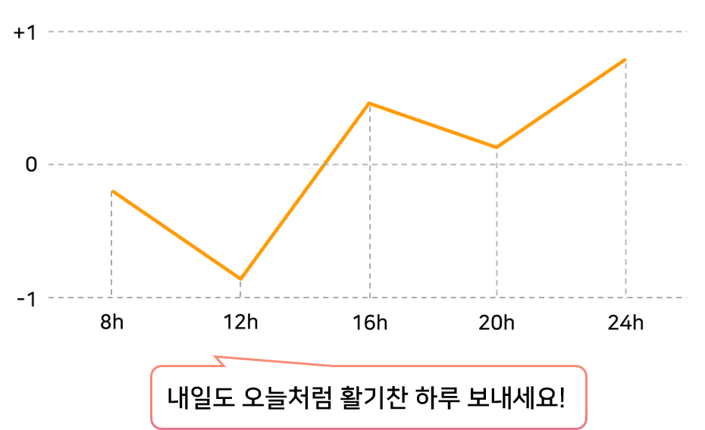







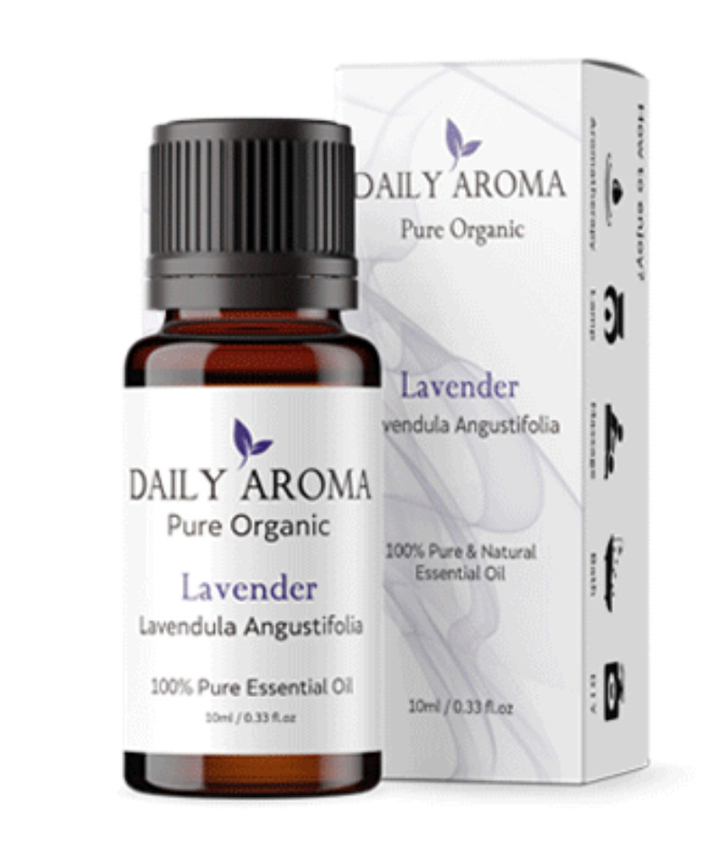
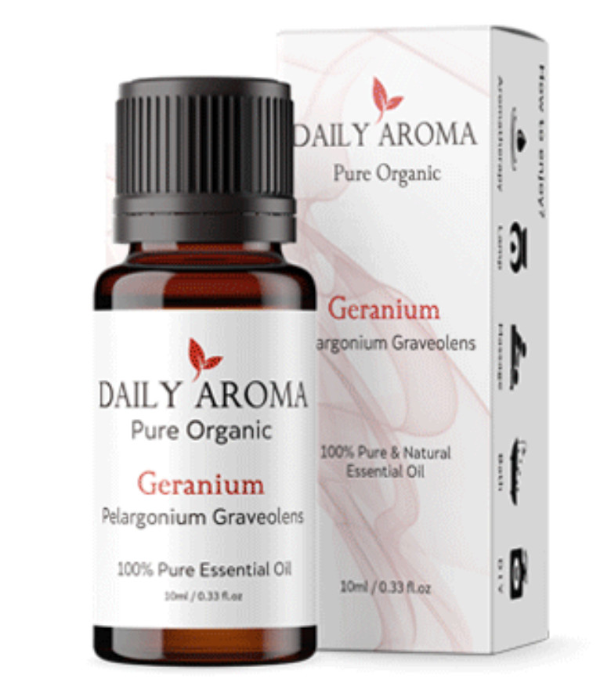
Home
Shop
Community
My Page – Emotion Data
Day
Week
Month
Year
▶
추천하는 아로마향
Lemon
Lavender
Lime
Geranium
Developed Team Diffuser
Developers 서보민 금상원 신현빈 문은빈 임수빈

